Slide 1
Rs -232,485
ALLPPT.com _ Free PowerPoint Templates, Diagrams and Charts

Slide 2
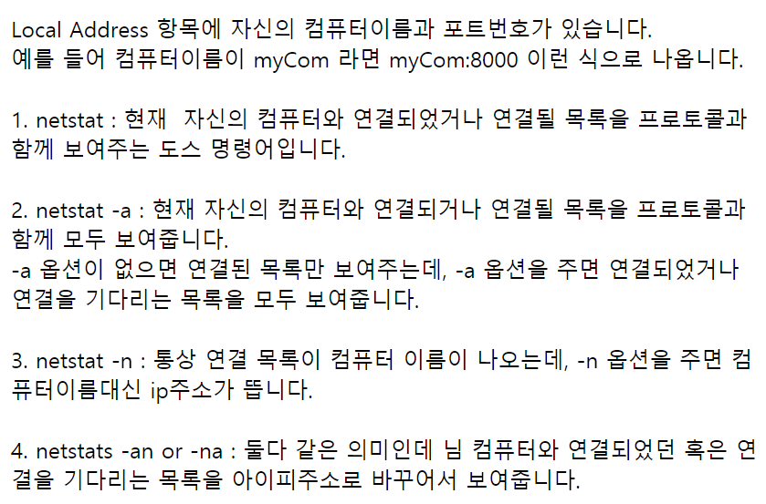
명령 프롬프트 – 포트 확인

